Slide 1
LP 7 : transitions de phase.
Présenté par : Raphael Aeschlimann

Slide 2
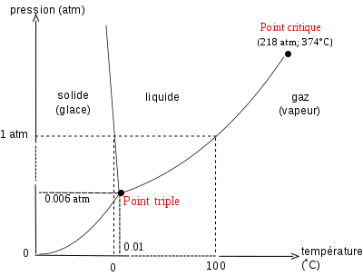
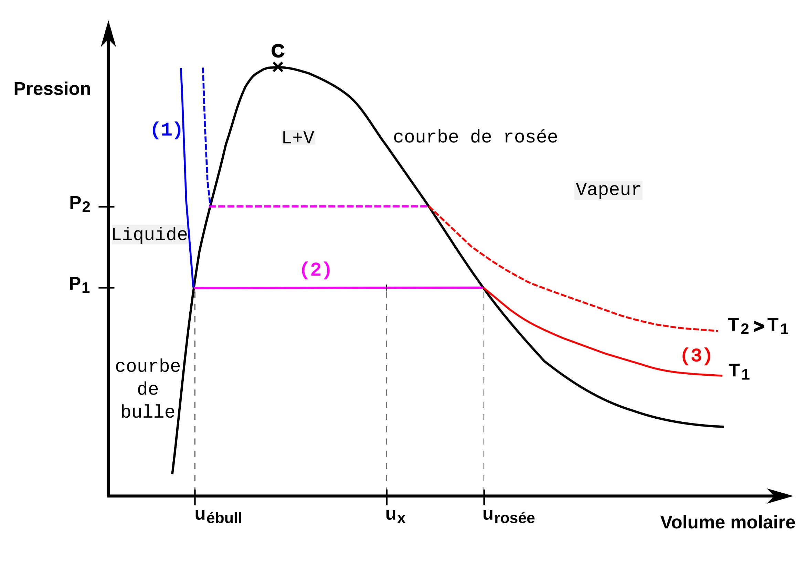
Diagrammes de phase

Slide 3
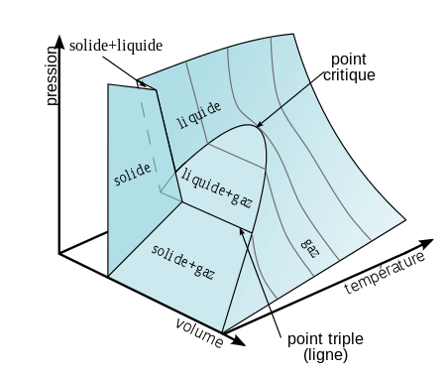
Diagrammes de phase

Slide 4

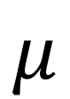

Température de changement d’état
G/n
$$μ_{G}$$
T_{C}
T
$$μ_{L}$$
$$μ$$

Slide 5
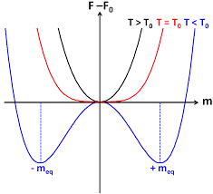
Transition du second ordre

Slide 6
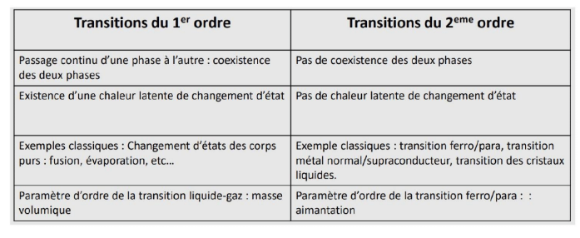
Ordre des transitions de phase

Slide 7

Overture

